Slide 1
移动WEB开发之flex布局

Slide 2

目
flex 布局体验
flex 布局原理
flex 布局父项常见属性
flex 布局子项常见属性
携程网首页案例制作
Contents

Slide 3
1. flex布局体验
1.1 传统布局与flex布局
传统布局
flex 弹性布局
  兼容性好
  布局繁琐
  局限性，不能再移动端很好的布局
  操作方便，布局极为简单，移动端应用很广泛
  PC 端浏览器支持情况较差
  IE 11或更低版本，不支持或仅部分支持
建议：
1. 如果是PC端页面布局，我们还是传统布局。
2. 如果是移动端或者不考虑兼容性问题的PC端页面布局，我们还是使用flex弹性布局

Slide 4
1. flex布局体验
1.2 初体验

Slide 5
1. flex布局体验
1.2 初体验
1. 搭建HTML结构
<div>
<span>1</span>
<span>2</span>
<span>3</span>
</div>
  里面的3个span是行内元素

Slide 6
1. flex布局体验
1.2 初体验
2. CSS样式
  span 直接给宽度和高度，背景颜色，还有蓝色边框
  给 div 只需要添加 “display：flex” 即可

Slide 7
目
flex 布局体验
flex 布局原理
flex 布局父项常见属性
flex 布局子项常见属性
携程网首页案例制作
Contents

Slide 8
2. flex布局原理
2.1 布局原理
flex 是 flexible Box 的缩写，意为"弹性布局"，用来为盒状模型提供最大的灵活性，任何一个容器都可以指定为 flex 布局。
  当我们为父盒子设为 flex 布局以后，子元素的 float、clear 和 vertical-align 属性将失效。
  伸缩布局 = 弹性布局 = 伸缩盒布局 = 弹性盒布局 =flex布局

Slide 9
2. flex布局原理
2.1 布局原理
  采用 Flex 布局的元素，称为 Flex 容器（flex container），简称"容器"。它的所有子元素自动成为容器成员，称为 Flex 项目（flex item），简称"项目"。
  体验中 div 就是 flex父容器。
  体验中 span 就是 子容器 flex项目
  子容器可以横向排列也可以纵向排列
Flex direction
总结flex布局原理：
就是通过给父盒子添加flex属性，来控制子盒子的位置和排列方式
Flex item
Flex item
Flex item
Flex container

Slide 10
目
flex 布局体验
flex 布局原理
flex 布局父项常见属性
flex 布局子项常见属性
携程网首页案例制作
Contents

Slide 11
3. flex布局父项常见属性
3.1 常见父项属性
以下由6个属性是对父元素设置的
  flex-direction：设置主轴的方向
  justify-content：设置主轴上的子元素排列方式
  flex-wrap：设置子元素是否换行
  align-content：设置侧轴上的子元素的排列方式（多行）
  align-items：设置侧轴上的子元素排列方式（单行）
  flex-flow：复合属性，相当于同时设置了 flex-direction 和 flex-wrap

Slide 12
3. flex布局父项常见属性
3.2 flex-direction 设置主轴的方向
1. 主轴与侧轴
在 flex 布局中，是分为主轴和侧轴两个方向，同样的叫法有 ： 行和列、x 轴和y 轴
  默认主轴方向就是 x 轴方向，水平向右
  默认侧轴方向就是 y 轴方向，水平向下
主轴，水平向右
侧轴，垂直向下

Slide 13
3. flex布局父项常见属性
3.2 flex-direction 设置主轴的方向
2. 属性值
flex-direction 属性决定主轴的方向（即项目的排列方向）
注意： 主轴和侧轴是会变化的，就看 flex-direction 设置谁为主轴，剩下的就是侧轴。而我们的子元素是跟着主轴来排列的
属性值 | 说明
row | 默认值从左到右
row-reverse | 从右到左
column | 从上到下
column-reverse | 从下到上

Slide 14
3. flex布局父项常见属性
3.3 justify-content 设置主轴上的子元素排列方式
justify-content 属性定义了项目在主轴上的对齐方式
注意： 使用这个属性之前一定要确定好主轴是哪个
属性值 | 说明
flex-start | 默认值 从头部开始 如果主轴是x轴，则从左到右
flex-end | 从尾部开始排列
center | 在主轴居中对齐（如果主轴是x轴则 水平居中）
space-around | 平分剩余空间
space-between | 先两边贴边 再平分剩余空间（重要）

Slide 15
3. flex布局父项常见属性
3.4 flex-wrap 设置子元素是否换行
默认情况下，项目都排在一条线（又称”轴线”）上。flex-wrap属性定义，flex布局中默认是不换行的。
属性值 | 说明
nowrap | 默认值，不换行
wrap | 换行

Slide 16
3. flex布局父项常见属性
3.5 align-items 设置侧轴上的子元素排列方式（单行 ）
该属性是控制子项在侧轴（默认是y轴）上的排列方式 在子项为单项（单行）的时候使用
属性值 | 说明
flex-start | 默认值 从上到下
flex-end | 从下到上
center | 挤在一起居中（垂直居中）
stretch | 拉伸

Slide 17
3. flex布局父项常见属性
3.6 align-content 设置侧轴上的子元素的排列方式（多行）
设置子项在侧轴上的排列方式 并且只能用于子项出现 换行 的情况（多行），在单行下是没有效果的。
属性值 | 说明
flex-start | 默认值在侧轴的头部开始排列
flex-end | 在侧轴的尾部开始排列
center | 在侧轴中间显示
space-around | 子项在侧轴平分剩余空间
space-between | 子项在侧轴先分布在两头，再平分剩余空间
stretch | 设置子项元素高度平分父元素高度

Slide 18
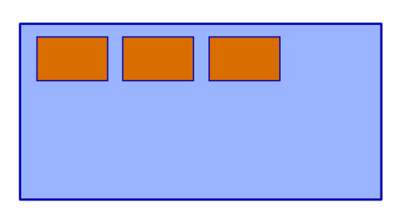
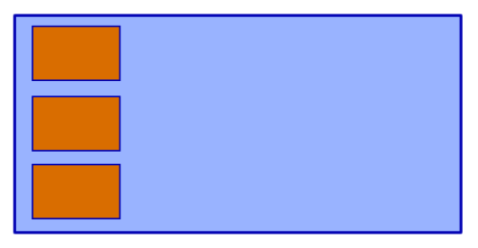
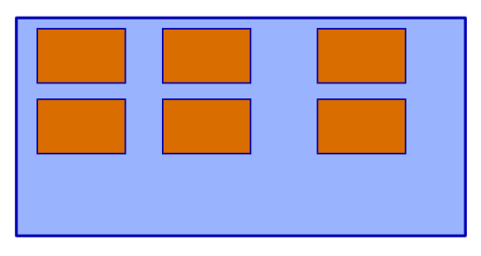
3. flex布局父项常见属性
3.6 align-content 和 align-items 区别
  align-items 适用于单行情况下， 只有上对齐、下对齐、居中和 拉伸
  align-content 适应于换行（多行）的情况下（单行情况下无效）， 可以设置 上对齐、 下对齐、居中、拉伸以及平均分配剩余空间等属性值。
  总结就是单行找 align-items 多行找 align-content
单行align-items
单行align-items
多行align-content

Slide 19
3. flex布局父项常见属性
3.7 flex-flow
flex-flow 属性是 flex-direction 和 flex-wrap 属性的复合属性
flex-flow:row wrap;
  flex-direction：设置主轴的方向
  justify-content：设置主轴上的子元素排列方式
  flex-wrap：设置子元素是否换行
  align-content：设置侧轴上的子元素的排列方式（多行）
  align-items：设置侧轴上的子元素排列方式（单行）
  flex-flow：复合属性，相当于同时设置了 flex-direction 和 flex-wrap

Slide 20
目
flex 布局体验
flex 布局原理
flex 布局父项常见属性
flex 布局子项常见属性
携程网首页案例制作
Contents

Slide 21
4. flex布局子项常见属性
  flex 子项目占的份数
  align-self 控制子项自己在侧轴的排列方式
  order属性定义子项的排列顺序（前后顺序）

Slide 22
4. flex布局子项常见属性
4.1 flex 属性
flex 属性定义子项目分配剩余空间，用flex来表示占多少份数。
.item {
flex: <number>; /* default 0 */
}

Slide 23
4. flex布局子项常见属性
4.2 align-self 控制子项自己在侧轴上的排列方式
align-self 属性允许单个项目有与其他项目不一样的对齐方式，可覆盖 align-items 属性。
默认值为 auto，表示继承父元素的 align-items 属性，如果没有父元素，则等同于 stretch。
span:nth-child(2) {
/* 设置自己在侧轴上的排列方式 */
align-self: flex-end;
}

Slide 24
4. flex布局子项常见属性
4.3 order 属性定义项目的排列顺序
数值越小，排列越靠前，默认为0。
注意：和 z-index 不一样。
.item {
order: <number>;
}

Slide 25
目
flex 布局体验
flex 布局原理
flex 布局父项常见属性
flex 布局子项常见属性
携程网首页案例制作
Contents

Slide 26
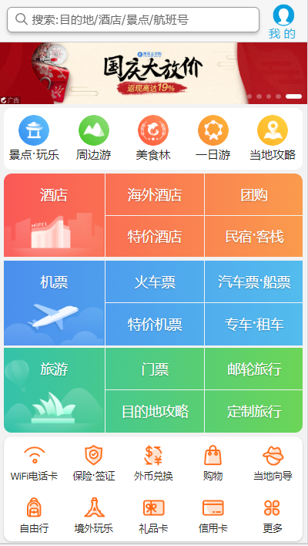
5. 携程网首页案例制作
案例：携程网移动端首页
访问地址：m.ctrip.com

Slide 27

5. 携程网首页案例制作
案例：携程网移动端首页
1. 技术选型
方案：我们采取单独制作移动页面方案
技术：布局采取flex布局

Slide 28
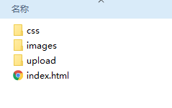
5. 携程网首页案例制作
案例：携程网移动端首页
2. 搭建相关文件夹结构

Slide 29
5. 携程网首页案例制作
案例：携程网移动端首页
3. 设置视口标签以及引入初始化样式
<meta name="viewport" content="width=device-width, user-scalable=no, initial-scale=1.0, maximum-scale=1.0, minimum-scale=1.0">
<link rel="stylesheet" href="css/normalize.css">
<link rel="stylesheet" href="css/index.css">

Slide 30
5. 携程网首页案例制作
案例：携程网移动端首页
4. 常用初始化样式
body {
max-width: 540px;
min-width: 320px;
margin: 0 auto;
font: normal 14px/1.5 Tahoma,"Lucida Grande",Verdana,"Microsoft Yahei",STXihei,hei;
color: #000;
background: #f2f2f2;
overflow-x: hidden;
-webkit-tap-highlight-color: transparent;
}

Slide 31
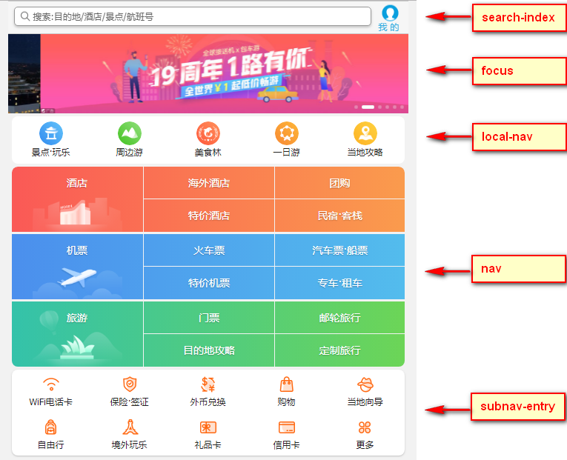
5. 携程网首页案例制作
案例：携程网移动端首页
5. 常见模块命名

Slide 32
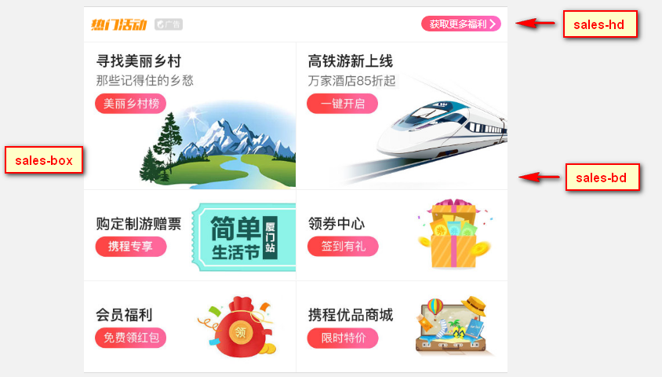
5. 携程网首页案例制作
案例：携程网移动端首页
5. 常见模块命名

Slide 33

5. 携程网首页案例制作
案例：携程网移动端首页
6. 常见flex布局思路
默认主轴是X轴
把主轴设为Y轴
把侧轴设为居中对齐

Slide 34
5. 携程网首页案例制作
案例：携程网移动端首页
7. 背景线性渐变
语法1：
background: linear-gradient(起始方向, 颜色1, 颜色2, ...);
background: -webkit-linear-gradient(left, red , blue);
background: -webkit-linear-gradient(left top, red , blue);
背景渐变必须添加浏览器私有前缀
起始方向可以是： 方位名词 或者 度数 ， 如果省略默认就是 top

